Slide 1



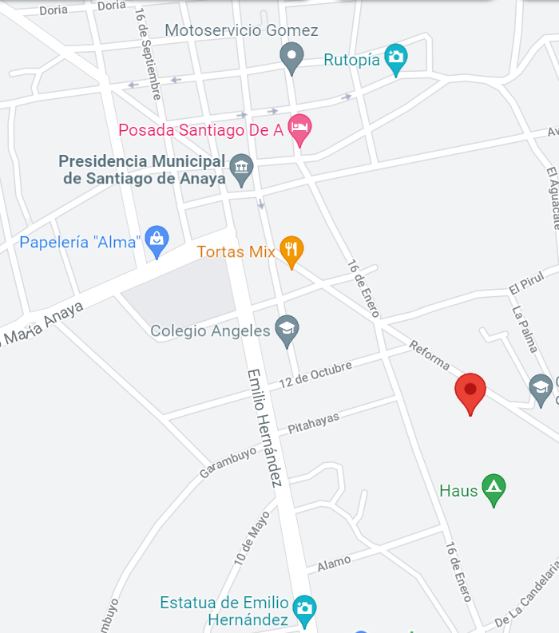
CENTRO DE INFORMACIÓN CULTURAL Y NATURAL
DEL VALLE DE MEZQUITAL
CLAVE: ICAF-SDA2
CATEGORÍA: INMATERIAL CULTURAL
SUBCATEGORÍA: ACTOS FESTIVOS
INMATERIALES CULTURALES
PÁG. 1
Nombre del Inmaterial:
Fiesta Gastronómica Otomí
Ubicación y Localización:
P
Santiago de Anaya, Hidalgo.
Clima:
Coordenadas: 20°22’44.26"N 98°57’36.27"W
Templado-Subhúmedo
Temperatura: Anual 16°C
Descripción contextual (social, ambiental, cultural):
El pueblo otomí vive en zona árida, en donde los suelos no son muy productivos pero los otomí supieron aprovechar los pocos recursos, son parte de una cultura donde se realizan diversos rituales. Debido a la necesidad de subsistir el pueblo otomí fue forjando su gastronomía y a su vez una práctica culinaria dónde las mujeres se reúnen para compartir y organizarse para cocinar. Esta muestra se hizo con el objetivo del aprovechamiento de los recursos naturales que existen en esta zona, fue gracias a un grupo de personas que convencieron a las señoras para juntarse a hacer este evento, posteriormente se fue programado para realizarse cada año y fue poco a poco que la muestra fue dándose a conocer por lo que asistían muchas más personas a vivir esta experiencia y conocimiento de la cultura otomí.
Subcategoría:
Actos Festivos
Lengua:
Otomí
Uso:
Gastronómico
Justificación:
Localización :
La muestra recibió la declaratoria de Patrimonio Cultural Intangible de Hidalgo gracias a su aporte, con sus platillos, para contribuir en la preservación de recetas tradicionales de la gastronomía en la región del Valle del Mezquital. Actualmente la Muestra Gastronómica de Santiago de Anaya, es el festival culinario más importante del país que, por su dimensión, por su significado y por su antigüedad, reúne anualmente a más de 1500 cocineras que concursan, dónde colocan en cada platillo su sazón, ingredientes tradicionales y saberes ancestrales. Se celebra en el mes de Abril en Santiago de Anaya, Hidalgo.

